Slide 1
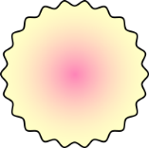
3
圆柱与圆锥
圆锥的体积

Slide 2
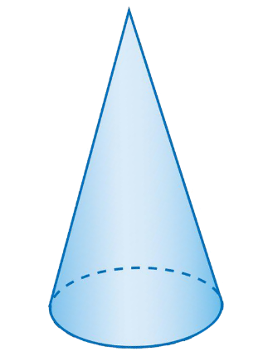
看一看：学过的立体图形中，哪个图形与圆锥有相似的地方？

Slide 3
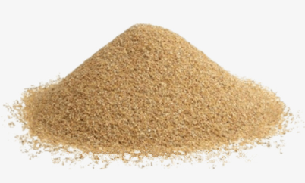
思考：其它立体图形的体积都可以用公式计算，圆锥是不是也可以？
这堆沙子是什么形状的？
想一想：怎么才能知道这堆沙子的体积？
现在给出一些数，你的办法还合适吗？
2m
5m

Slide 4

说一说：哪个体积大？
你发现了什么？
大
大

Slide 5
圆锥的体积与底面积、高有关。
大
大

Slide 6
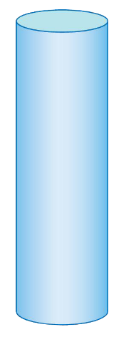
？
×
猜想：
圆锥的体积＝底面积×高
圆柱的体积＝底面积×高
那应该怎么计算呢？

Slide 7
三角形面积是长方形的几分之几？
按下图做一做，想一想。
猜想：圆锥的体积是圆柱的几分之几？

Slide 8
小组活动，验证猜想。
思考：
1.任意圆锥和圆柱都可以吗？
2.对圆锥和圆柱的选取有什么要求呢？
圆柱和圆锥应等底等高。

Slide 9
小组活动，验证猜想。
准备好等底、等高的圆柱和圆锥形容器。

Slide 10
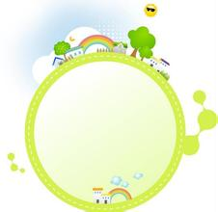
小组活动，验证猜想。
1次

Slide 11
小组活动，验证猜想。
2次

Slide 12
小组活动，验证猜想。
3个圆锥的体积=1个圆柱体积
正好倒满
3次

Slide 13
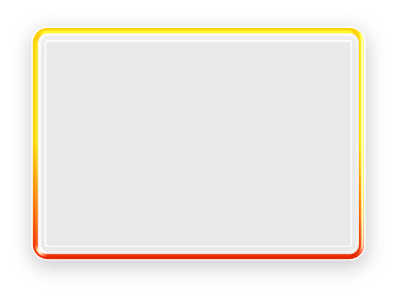
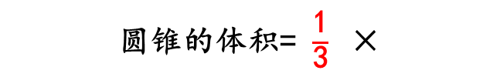
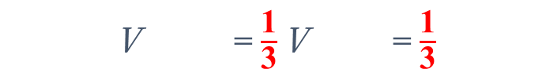
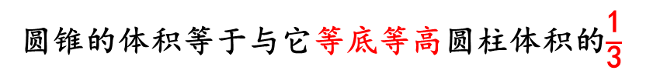
=
V = 3V
_{圆柱}
_{圆锥}
圆锥的体积等于与它等底等高圆柱体积的$\frac{\text{1}}{\text{3}}$
Ⅴ = $\frac{\text{1}}{\text{3}}$Ⅴ = $\frac{\text{1}}{\text{3}}$
圆锥的体积= $\frac{\text{1}}{\text{3}}$×
Sh
底面积×高
圆锥
圆柱

Slide 14
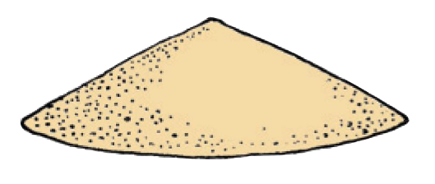
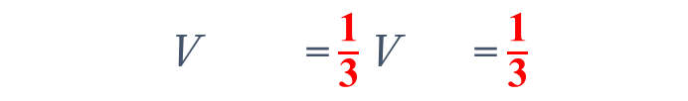
工地上有一堆沙子，近似于一个圆锥（如下图）。这堆沙子的体积大约是多少？如果每立方米沙子重1.5t，这堆沙子大约重多少吨？
1.5m
Ⅴ = $\frac{\text{1}}{\text{3}}$Ⅴ = $\frac{\text{1}}{\text{3}}$
圆锥
圆柱
Sh
4m
想一想要求什么？先求什么？再求什么？
直径化成半径

Slide 15
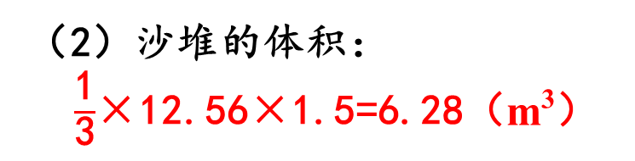
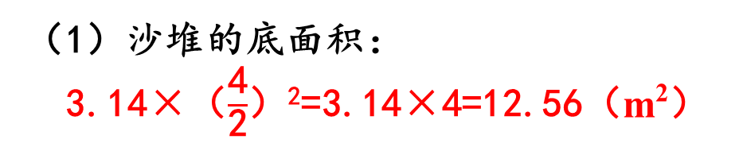
工地上有一堆沙子，近似于一个圆锥（如下图）。这堆沙子的体积大约是多少？如果每立方米沙子重1.5t，这堆沙子大约重多少吨？
（1）沙堆的底面积：
3.14×（$\frac{\text{4}}{\text{2}}$）²=3.14×4=12.56（m²）
1.5m
4m
（2）沙堆的体积：
$\frac{\text{1}}{\text{3}}$×12.56×1.5=6.28（m³）
（3）沙堆重：
6.28×1.5=9.42（t）
答：这堆沙子大约重9.42t。

Slide 16




判断对错。
圆柱的体积等于与它等底等高的圆锥的体积。
（ ）
$$×$$
2.圆柱的体积等于圆锥体积的三分之一。 （ ）
$$×$$
3.圆柱的侧面展开是长方形，圆锥的侧面展开也是
长方形。 （ ）
$$×$$

Slide 17
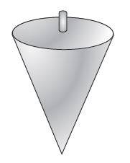
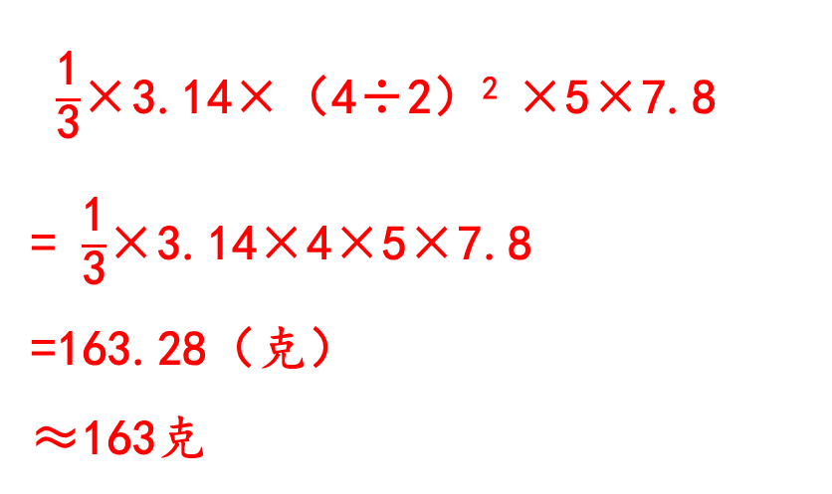
一个用钢铸造成的圆锥形铅锤，底面直径是4cm，高5cm。每立方厘米钢大约重7.8克。这个铅锤重多少克？（得数保留整数）
$\frac{\text{1}}{\text{3}}$×3.14×（4÷2）² ×5×7.8
= $\frac{\text{1}}{\text{3}}$×3.14×4×5×7.8
=163.28（克）
≈163克
先求圆锥的体积。
答：这个铅锤重163克。

Slide 18

一个圆柱与一个圆锥的底面积和体积分别相等。已知圆柱的高是4dm，圆锥的高是多少？
$$\frac{\text{1}}{\text{3}}$$
Ⅴ = S h
锥
锥
锥
Ⅴ = S h
h = 3h
4×3＝12（dm）
柱
柱
柱
锥
柱
Ⅴ = Ⅴ
柱
锥
答：圆锥的高是12dm。
S = S
柱
锥

Slide 19
一个圆锥形沙堆，底面积是28.26m²，高是2.5m。用这堆沙在10m宽的公路上铺2cm厚的路面，能铺多少米？
圆锥体变成长方体，形状变了，前后体
积没变。
想一想，转换前后沙子的体积是否发生变化？
铺成的公路路面的体积等于圆锥形沙堆的体积。

Slide 20
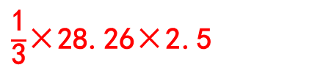
一个圆锥形沙堆，底面积是28.26m²，高是2.5m。用这堆沙在10m宽的公路上铺2cm厚的路面，能铺多少米？
（1）沙堆的体积：
（2）所铺公路的长度：
23.55÷10÷0.02
$\frac{\text{1}}{\text{3}}$×28.26×2.5
2cm＝0.02m
＝2.355÷0.02
＝9.42×2.5
＝117.75（m）
＝23.55（m³）
注意单位转换哦！
答：能铺117.75m。

Slide 21
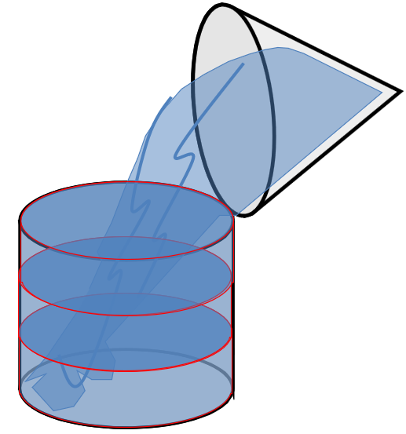
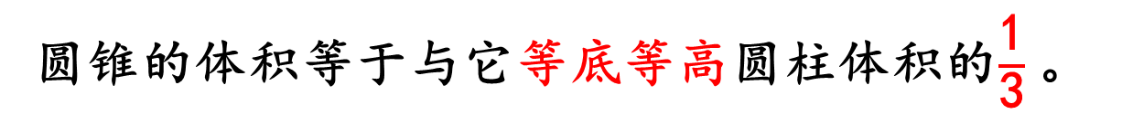
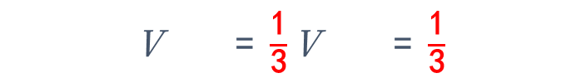
这节课你们都学会了哪些知识？
圆锥的体积
圆锥的体积等于与它等底等高圆柱体积的$\frac{\text{1}}{\text{3}}$。
Ⅴ = $\frac{\text{1}}{\text{3}}$Ⅴ = $\frac{\text{1}}{\text{3}}$
圆锥
圆柱
Sh

